Slide 1
Simulación de desempeño de un servicio de Cloud Computing para un E-Commerce
Integrantes:
Fedorenko Martin Fernando, Piloni Ignacio y Rodriguez Echaniz Mora

Slide 2
Contenido de este trabajo
01
02
03
04
05
Caso de estudio
Consideraciones
Desarrollo
Resultados
Conclusiones

Slide 3


01
Caso de estudio

Slide 4

Caso de Estudio
Empresa Argentina especializada en la venta de ropa a través de su sitio de e-commerce y locales fisicos.
En los últimos meses a experimentado un considerable aumento de tráfico en su sitio web
Para mayor información: https://www.solodeportes.com.ar/

Slide 5
Caso de Estudio
Ataques DDoS
Procesamiento de peticiones por el servidor
Peticiones
Llegadas de peticiones al sitio web

Slide 6


02
Consideraciones

Slide 7
Consideraciones Principales
Permisividad
Problematica
Objetivo
Definir la capacidad del sistema para tolerar ciertas condiciones sin degradar significativamente su rendimiento o eficiencia.
Contratación de un nuevo servicio de Cloud Computing para procesar las peticiones del sitio web
Definir las capacidades óptimas del servicio de Cloud Computing a elegir para evitar caídas inesperadas.

Slide 8
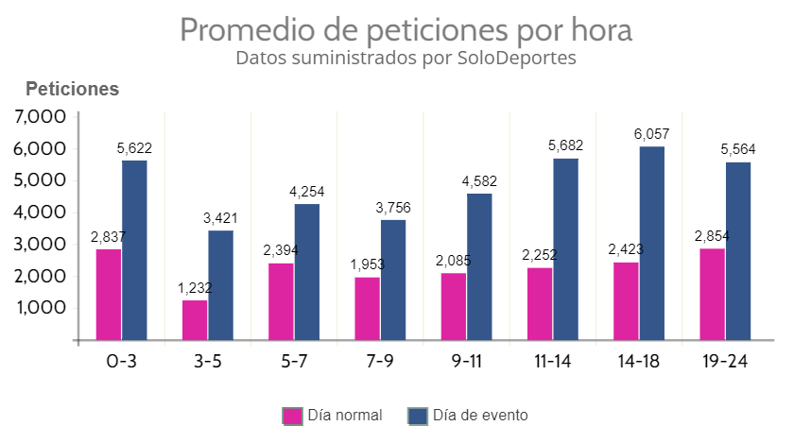
Consideraciones Principales
Según el cliente las peticiones varían entre 1000 y 3000 peticiones por hora en un día normal
La cantidad de peticiones es afectada por los días festivos, eventos estacionales, horarios pico o incluso ataques DDoS

Slide 9
Consideraciones Principales
Ataques DDoS
Capacidad de Hardware
Aumento de Peticiones
0.08% de probabilidad de ocurrencia
Capacidad del CPU
Cantidad de núcleos
Cantidad de hilos
Instrucciones por ciclo
Velocidad de clock
Horas Pico
De 18 a 22 horas
Aumenta un 300%
Eventos Estacionales
Cada trimestre
Aumenta un 150%
Días Festivos
Fechas especificas
Aumenta un 15% todos los días, 7 días antes de la fecha
Aumenta un 1000% las peticiones recibidas
Genera mantenimiento en caso de no resistir el ataque
Capacidad de memoria RAM
Cantidad de memoria RAM
El mantenimiento limita la capacidad del servidor en un 80% por 2 horas
Notes:
Los aumentos de peticiones son acumulativos

Slide 10
03
Desarrollo

Slide 11
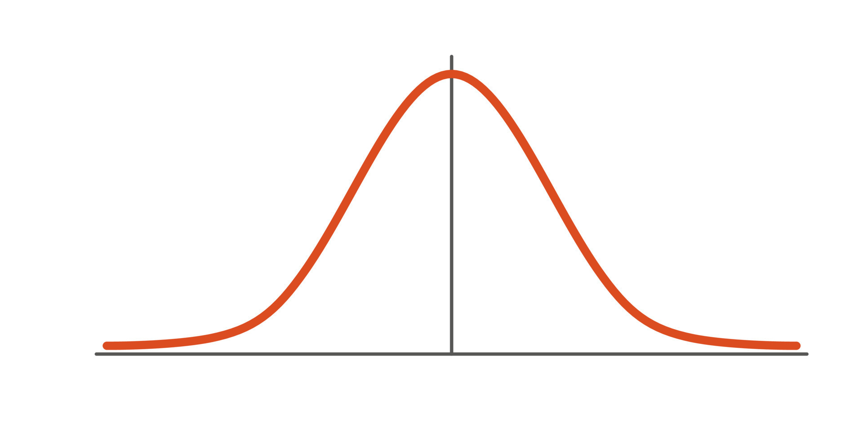
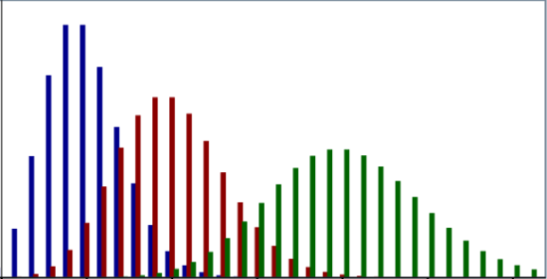

Desarrollo - Obtención de la FDP
Función de Densidad de Probabilidad de Poisson con λ = 2000
Eventos independientes
Tasa promedio constante
.CSV

Slide 12

Elección de la Metodología
Metodología de avance de tiempo en intervalos constantes
Óptimo para nuestro caso de estudio dada la función de probabilidad (fdp) utilizada.
La unidad de tiempo es ΔT = 1 hora

Slide 13
Desarrollo - Clasificación de Variables: Exógenas
Datos
PH: Cantidad de peticiones por hora
Control
N: Cantidad de núcleos de CPU
H: Cantidad de hilos de CPU
IPC: Cantidad de instrucciones por ciclo
VC: Velocidad del clock
M: Cantidad de memoria RAM

Slide 14
Desarrollo - Clasificación de Variables: Endógenas
Estado
P: Cantidad de peticiones procesadas
Resultado
CVCS: Cantidad de veces que la capacidad del servidor fue superada por el flujo de peticiones
PRF: Porcentaje promedio de RAM faltante [%]
PCF: Porcentaje promedio de CPU faltante [%]
PPR: Porcentaje de peticiones rechazadas (por hora) [%]
CVDDoS: Cantidad de veces que se sufrió un ataque DDoS

Slide 15
Desarrollo - Tabla de Eventos
Eventos Propios | Eventos Comprometidos ΔT Anteriores | Eventos Comprometidos ΔT Futuros
Llegada de peticiones al sitio web | - | -
Procesamiento de peticiones por el servidor | - | -
Ataque DDoS | - | -

Slide 16

Desarrollo - Simulación
Simulación
Escenarios
 | Memoria RAM | Cant. Nucleos | Cant. Hilos | Vel. Clock | IPC
CASO 1 | 48 Gb | 20 | 16 | 3 GHz | 6
CASO 2 | 64 Gb | 20 | 32 | 3 GHz | 10
CASO 3 | 32 Gb | 16 | 32 | 2 GHz | 4
CASO 4 | 32 Gb | 8 | 8 | 1 GHz | 4
Proyecto desarrollado en Python

Slide 17
04
Resultados

Slide 18
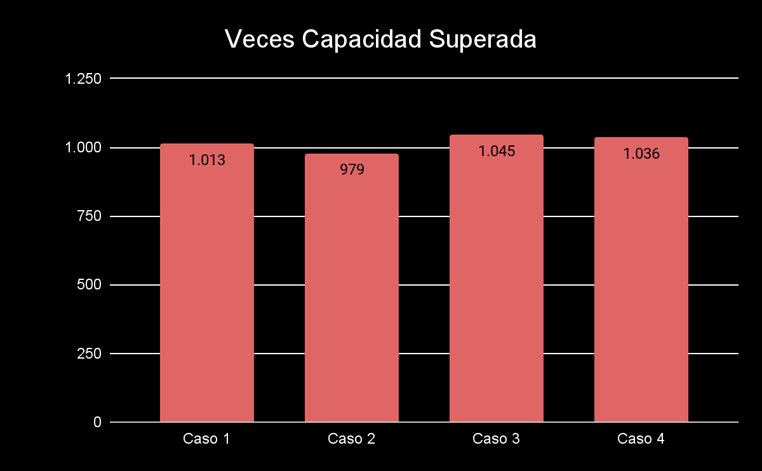
Resultado - CVSC
Notes:
No olvidar que la simulación corrió durante 87600 horas.

Slide 19
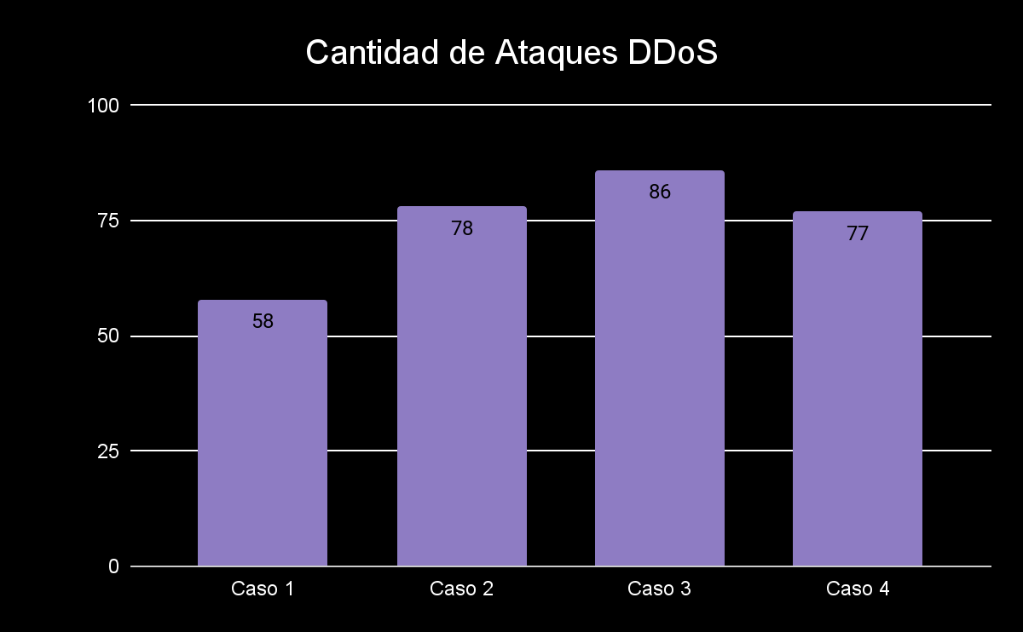
Resultado - CVDDoS
Notes:
NOTA: ¡ESTE RESULTADO ESTA MAL! NO TENDRÍA QUE SER CANTIDAD DE ATAQUES, SINO PORCENTAJE DE ATAQUES EN RELACION A LA CANTIDAD TOTAL DE HORAS

Slide 20
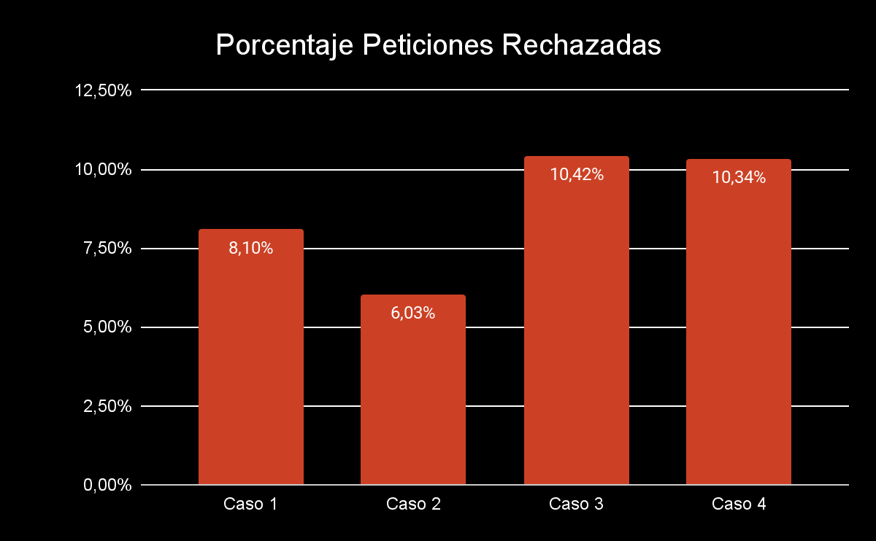
Resultado - PPR

Slide 21
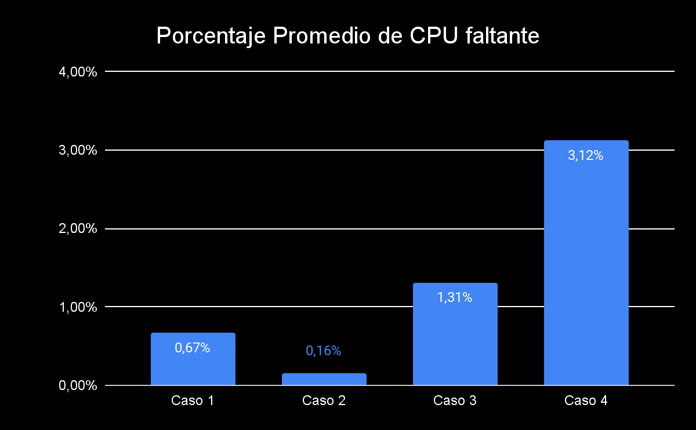
Resultado - PCF

Slide 22
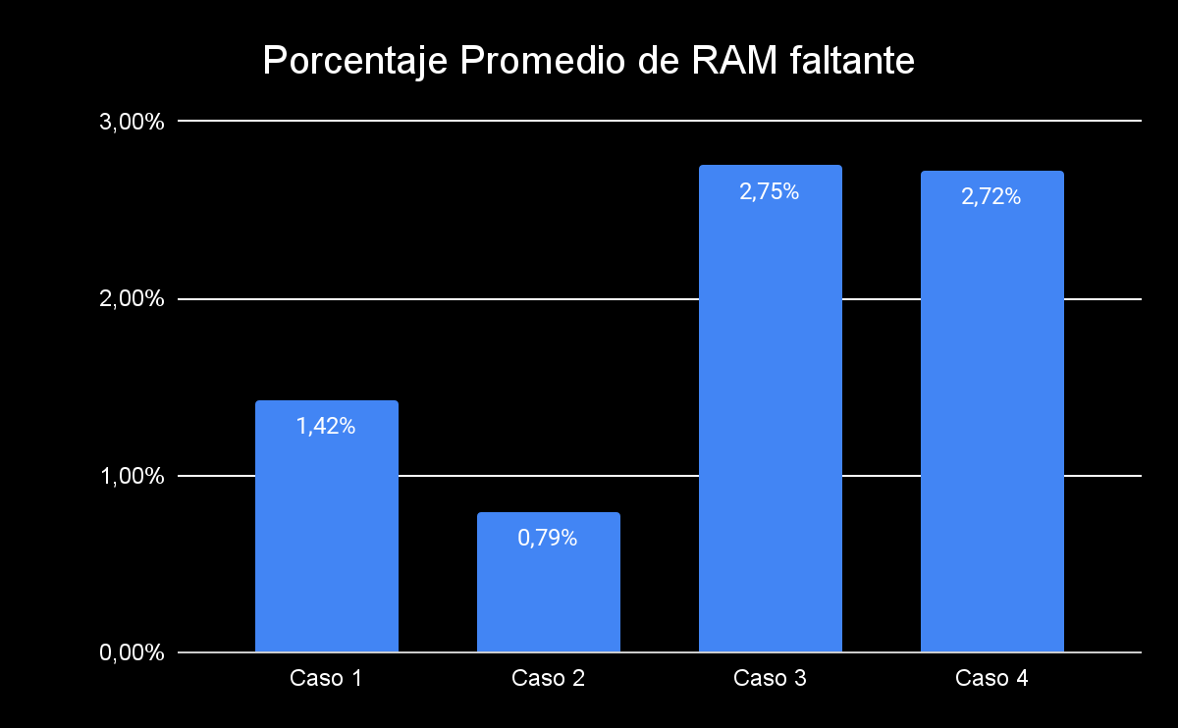
Resultado - PRF

Slide 23
05
Conclusiones

Slide 24
Conclusiones
El análisis de los resultados de la simulación demuestra que las configuraciones de hardware más avanzadas ofrecen un rendimiento superior en la gestión de cargas y ataques DDoS.

Slide 25

Conclusiones
Aunque el Escenario 2 ofrece mejores resultados, su implementación requiere mayor cantidad de recursos, sin proporcionar una gran diferencia.
El Escenario 1, mostró un manejo muy eficiente de RAM y CPU, con bajos porcentajes de capacidad faltante y peticiones rechazadas.
En contraste, los Escenarios 3 y 4, con una configuración más modesta, presentaron deficiencias significativas en el procesamiento, destacando la importancia de elegir la capacidad adecuada para optimizar el rendimiento del servidor.
Esta evaluación subraya la necesidad de equilibrar los recursos para evitar costos innecesarios sin comprometer la calidad del servicio.

Slide 26

¡Muchas gracias!
¿Preguntas?

